Slide 1

第48课
加加乐

Slide 2
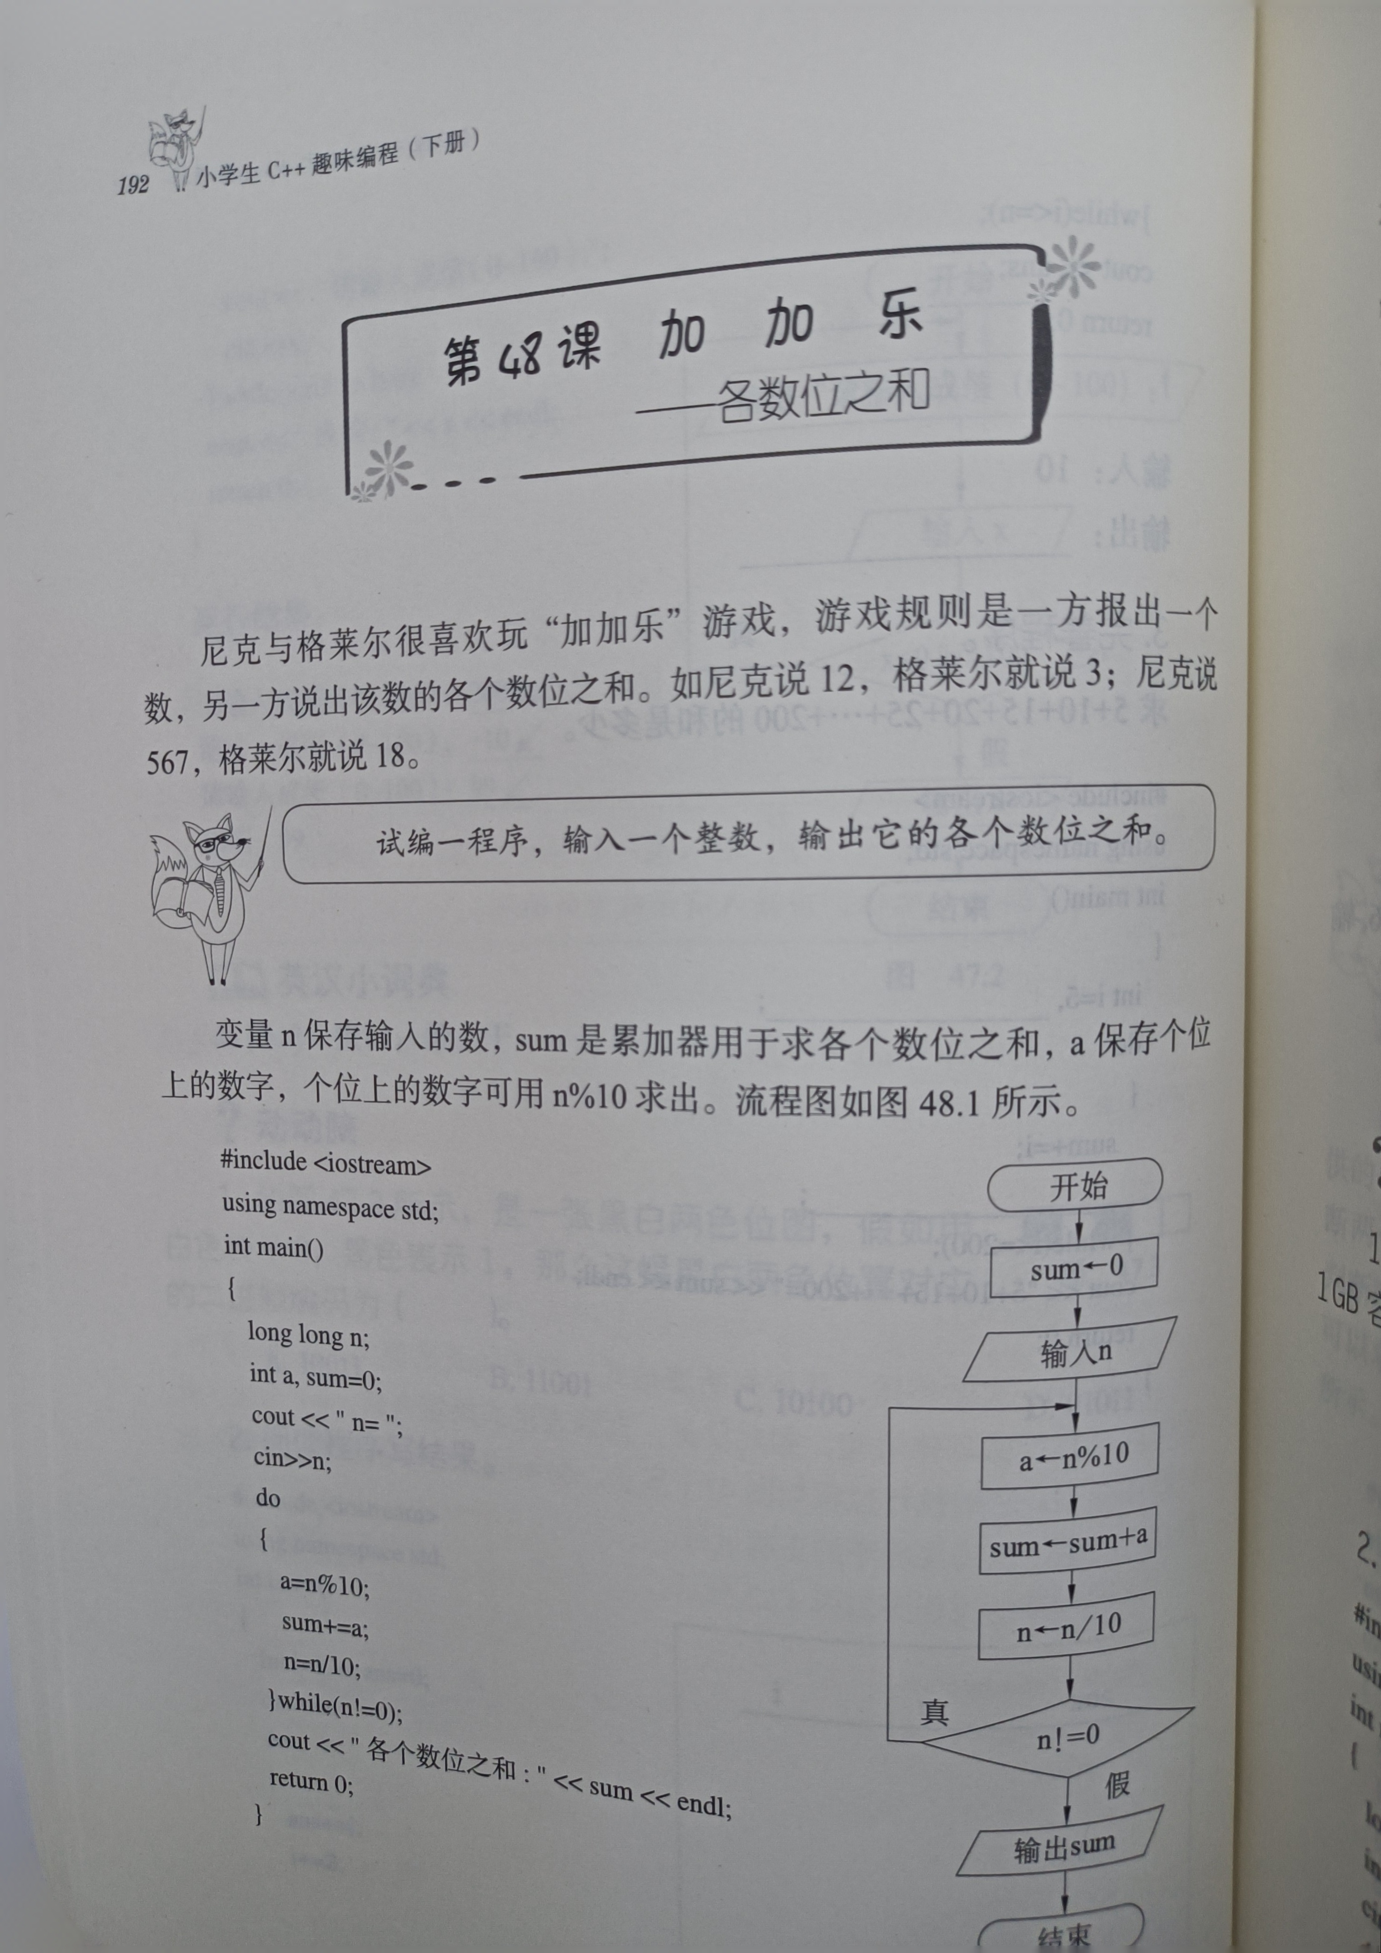

Slide 3



试编一程序，输入一个整数，输出它的各个数位之和。

Slide 4
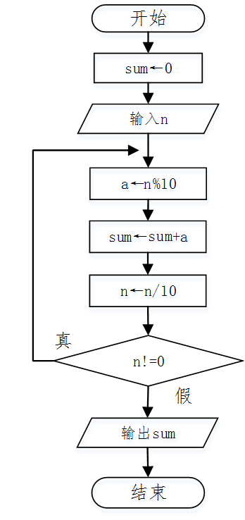

Slide 5

参考程序（不完整）
参考程序（完整）
建议程序在Dev-C++环境中打开学习，师生一起讨论，在课堂中动态的生成代码，把程序补充完整，这样学习效果会更佳。

Slide 6
浙江省金华市环城小学
潘洪波
2017.4
《小学生C++趣味编程》配套课件

